Slide 1
Imunitní trombocytopenie (ITP)
Matouš čížek – F16020

Slide 2
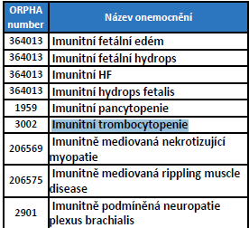
Definice a epidemiologie
Imunitní trombocytopenie (=ITP) = Idiopatická trombocytopenická purpura (=ITP)
Vzácné autoimunitní onemocnění
(ORPHA number 3002)
Incidence a prevalence
Incidence stoupá s věkem
Častější u žen než u mužů (2,6-3,1 : 1)
Celosvětová incidence za rok
3,2 – 12,1/100 000
V ČR – Jihomoravský kraj
564 dospělých s ITP (2008)
Prevalence u starších 18 let – 50,3/100 000
Incidence u starších 18 let – 6/100 000 za rok
Trombocytopenie
Fyziologická hodnota = 150(130)–400(450)*10^9/l (průměr 237; 266)
ITP = <100*10^9/l (wait and watch); klinické projevy až při dalším poklesu
Stav kdy hrozí drobná spontánní krvácení = 20–30*10^9/l (léčba)
Akutní stav s rizikem (intrakraniálního) krvácení = <20*10^9/l (→ hospitalizace)

Slide 3
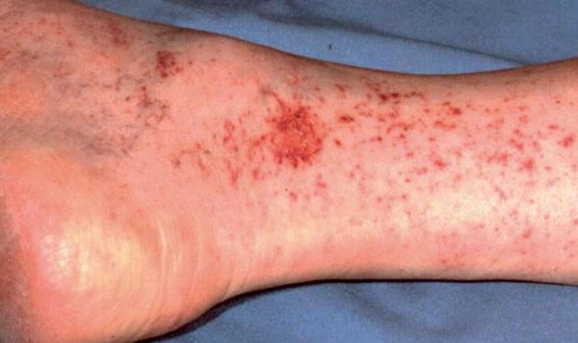
Patofyziologie u primární imunitní trombocytopenie a klinický obraz
Patofyziologie onemocnění
Má několik složek:
Humorální složka
Buněčná imunita
Monocytomakrofágový systém
Nedostatečná produkce trombocytů
Nejčastěji způsobena nedostatečnou odpovědí na eTPO (endogenní trombopoetin)
HLUŠÍ, Antonín a Karel INDRÁK. Imunitní trombocytopenická purpura a moderní léčebné přístupy u dospělých. Imunitní trombocytopenická purpura a moderní léčebné přístupy u dospělých - Hematologie - ZDN [online]. Praha: Mladá fronta, 2010 [cit. 2018-04-04]. Dostupné z: http://zdravi.euro.cz/clanek/postgradualni-medicina/imunitni-trombocytopenicka-purpura-a-moderni-lecebne-pristupy-u-dospelych-452355
KOZÁK, Tomáš. Imunitní trombocytopenie: průvodce ošetřujícího lékaře : patofyziologie, diagnostika, terapie. Praha: Maxdorf, 2015. Jessenius. ISBN 978-80-7345-370-1.

Slide 4
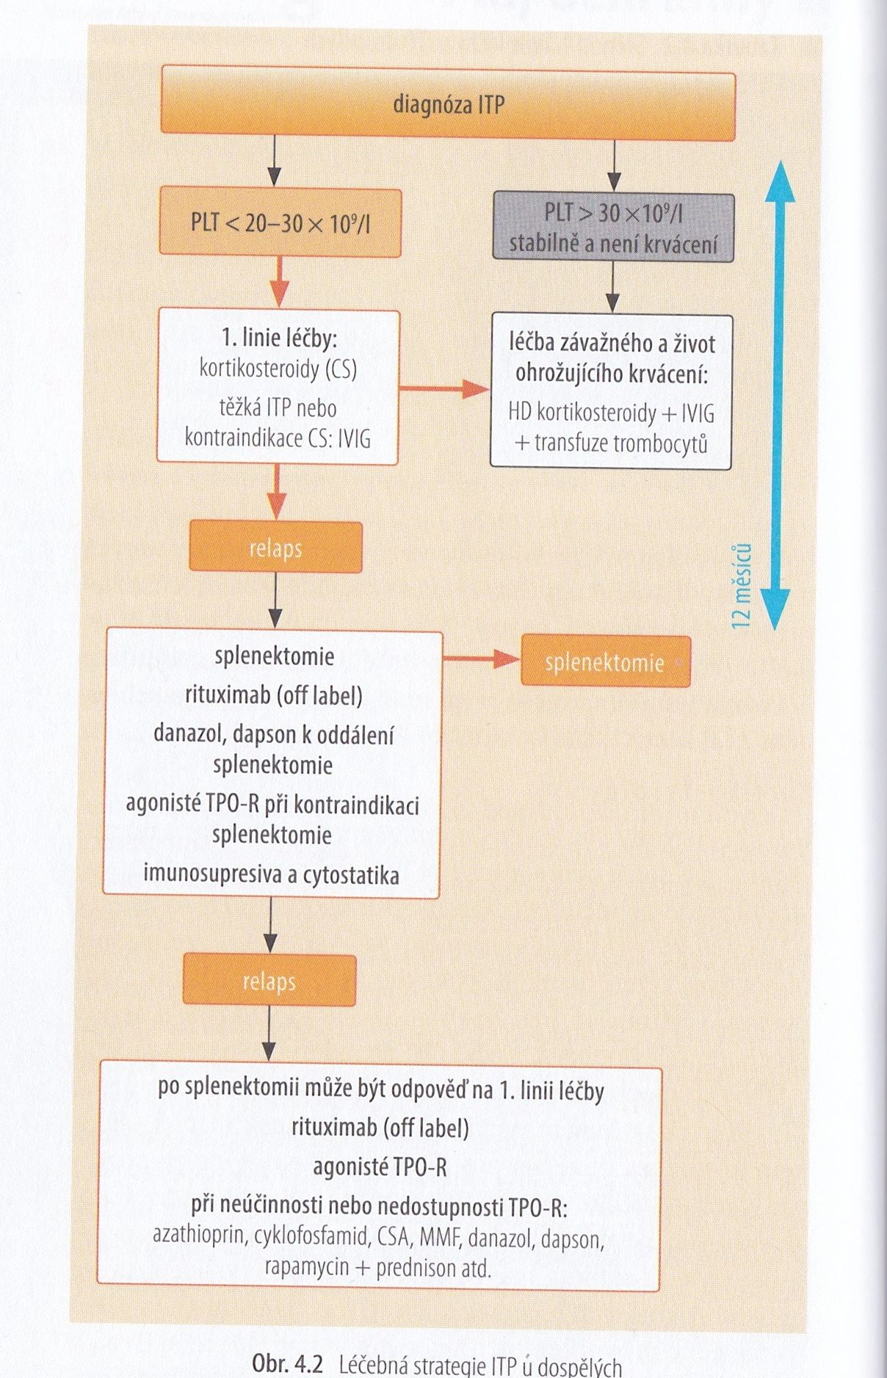
Terapie primární ITP
1. Linie:
Kortikosteroidy p.o. (prednison, methylprednisolon, dexamethason)
Imunoglobuliny i.v. = IVIG (většinou urgentní terapie)
2. Linie:
Splenektomie
Rituximab (off label)
Agonisté trombopoetionového receptoru (=agonisté TPO-R)
Romiplostim
Eltrombopag
Další přípravky – imunosupresivní a imunomodulační přípravky, cytostatika
KOZÁK, Tomáš. Imunitní trombocytopenie: průvodce ošetřujícího lékaře : patofyziologie, diagnostika, terapie. Praha: Maxdorf, 2015. Jessenius. ISBN 978-80-7345-370-1.

Slide 5
Rituximab v léčbě ITP
Chimerická monoklonální protilátka (lidská/myší) – i. v. podání
Opsonizace CD20 – B-lymfocytů – likvidovány imunitním systémem/přímá indukce apoptózy B-lymfocytů
= méně B-lymfocytů = méně autoprotilátek = zlepšení stavu pacienta s ITP
→Imunomodulace – změna poměru Th1/Th2 lymfocytů
Off label použití! – normální (SPC) indikace:
Nehodgkinské lymfomy
Chronická lymfocytární leukemie
Revmatoidní artritida
Granulomatóza s polyangiitidou a mikroskopická polyangiitida

Slide 6
Agonisté trombopoetického receptoru v léčbě ITP
Romiplostim
Eltrombopag
Protein, který se váže na receptor c-Mpl
Nemá strukturní podobnost s eTPO
2 části:
Fc fragment – těžký řetězec IgG1 + lehký kappa řetězec
2 identické peptidy navázané k Fc fragmentu přes polyglycinový zbytek
Terapie u splenektomovaných pacientů a možnost u pacientů s KI k 1. linii léčby/splenektomii – s. c. podání
Syntetická látka – váže se na receptory c-Mpl v transmembránové oblasti → iniciuje kaskádu podobnou jako při navázání eTPO na c-Mpl
Nepeptidová TPO mimetika
Terapie u splenektomovaných pacientů a možnost u pacientů s KI k 1. linii léčby/splenektomii – p. o. podání

Slide 7
Romiplostim
HLUŠÍ, Antonín a Karel INDRÁK. Imunitní trombocytopenická purpura a moderní léčebné přístupy u dospělých. Imunitní trombocytopenická purpura a moderní léčebné přístupy u dospělých - Hematologie - ZDN [online]. Praha: Mladá fronta, 2010 [cit. 2018-04-04]. Dostupné z: http://zdravi.euro.cz/clanek/postgradualni-medicina/imunitni-trombocytopenicka-purpura-a-moderni-lecebne-pristupy-u-dospelych-452355

Slide 8
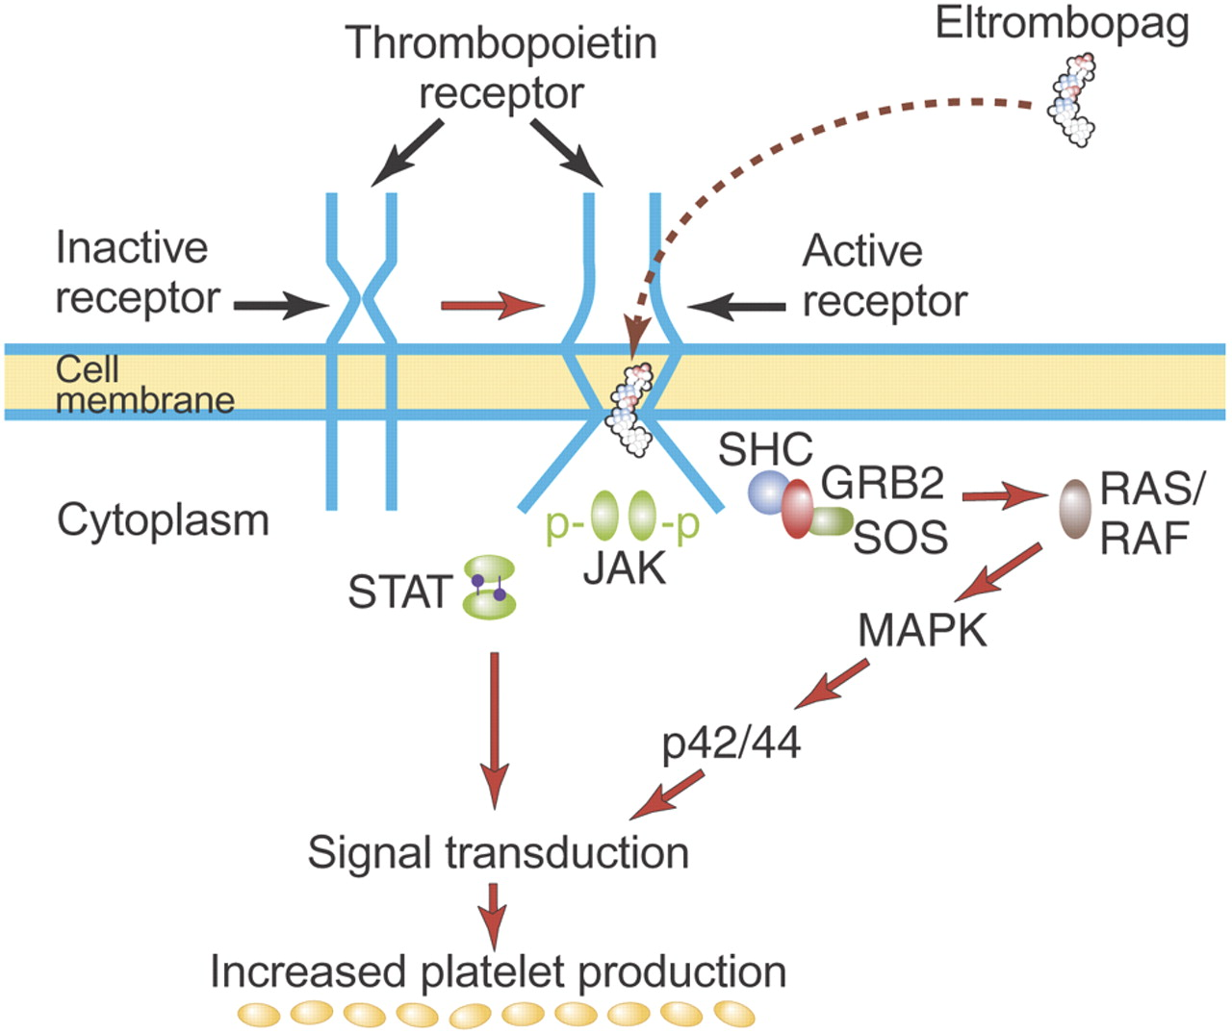
Eltrombopag
KUTER, D. J. New thrombopoietic growth factors. Blood. 2007, 109(11), 4607-4616. DOI: 10.1182/blood-2006-10-019315. ISSN 0006-4971. Dostupné také z: http://www.bloodjournal.org/cgi/doi/10.1182/blood-2006-10-019315

Slide 9
Zdroje
[1] Trombocytopenie (ITP) | léčba trombocytopenie, červené krvinky. Trombocytopenie (ITP) | léčba trombocytopenie, červené krvinky [online]. Copyright © 2015 Status humana [cit. 04.04.2018]. Dostupné z: http://www.trombocytopenie.cz/
[2] FUSEK, Martin. Biologická léčiva: teoretické základy a klinická praxe. Praha: Grada, 2012. ISBN 978-80-247-3727-0.
[3] KOZÁK, Tomáš. Imunitní trombocytopenie: průvodce ošetřujícího lékaře : patofyziologie, diagnostika, terapie. Praha: Maxdorf, 2015. Jessenius. ISBN 978-80-7345-370-1.
[4] Státní ústav pro kontrolu léčiv. Státní ústav pro kontrolu léčiv [online]. Copyright © 2001 [cit. 04.04.2018]. Dostupné z: http://www.sukl.cz/
[5] European Medicines Agency - . [online]. Copyright © 2017 [cit. 04.04.2018]. Dostupné z: http://www.ema.europa.eu/ema/
[6] HLUŠÍ, Antonín a Karel INDRÁK. Imunitní trombocytopenická purpura a moderní léčebné přístupy u dospělých. Imunitní trombocytopenická purpura a moderní léčebné přístupy u dospělých - Hematologie - ZDN [online]. Praha: Mladá fronta, 2010 [cit. 2017-05-02]. Dostupné z: http://zdravi.euro.cz/clanek/postgradualni-medicina/imunitni-trombocytopenicka-purpura-a-moderni-lecebne-pristupy-u-dospelych-452355
[7] KUTER, D. J. New thrombopoietic growth factors. Blood. 2007, 109(11), 4607-4616. DOI: 10.1182/blood-2006-10-019315. ISSN 0006-4971. Dostupné také z: http://www.bloodjournal.org/cgi/doi/10.1182/blood-2006-10-019315
[8] KOZÁK, Tomáš. Primární imunitní trombocytopenie (ITP): informace pro pacienty a jejich blízké. 2., přeprac. vyd. Praha: We Make Media, 2012. ISBN 978-80-87339-10-7.

